Slide 1

Notes:
源页 S01。建议用时 25 秒。
简单介绍自己与保研去向：软件学院 IPADS 实验室。
对象为大一至大三同学；这是今年保研经历的个人经验分享。
整稿正文建议 12 分钟，另预留约 2 分钟提问和 1 分钟机动。

Slide 2
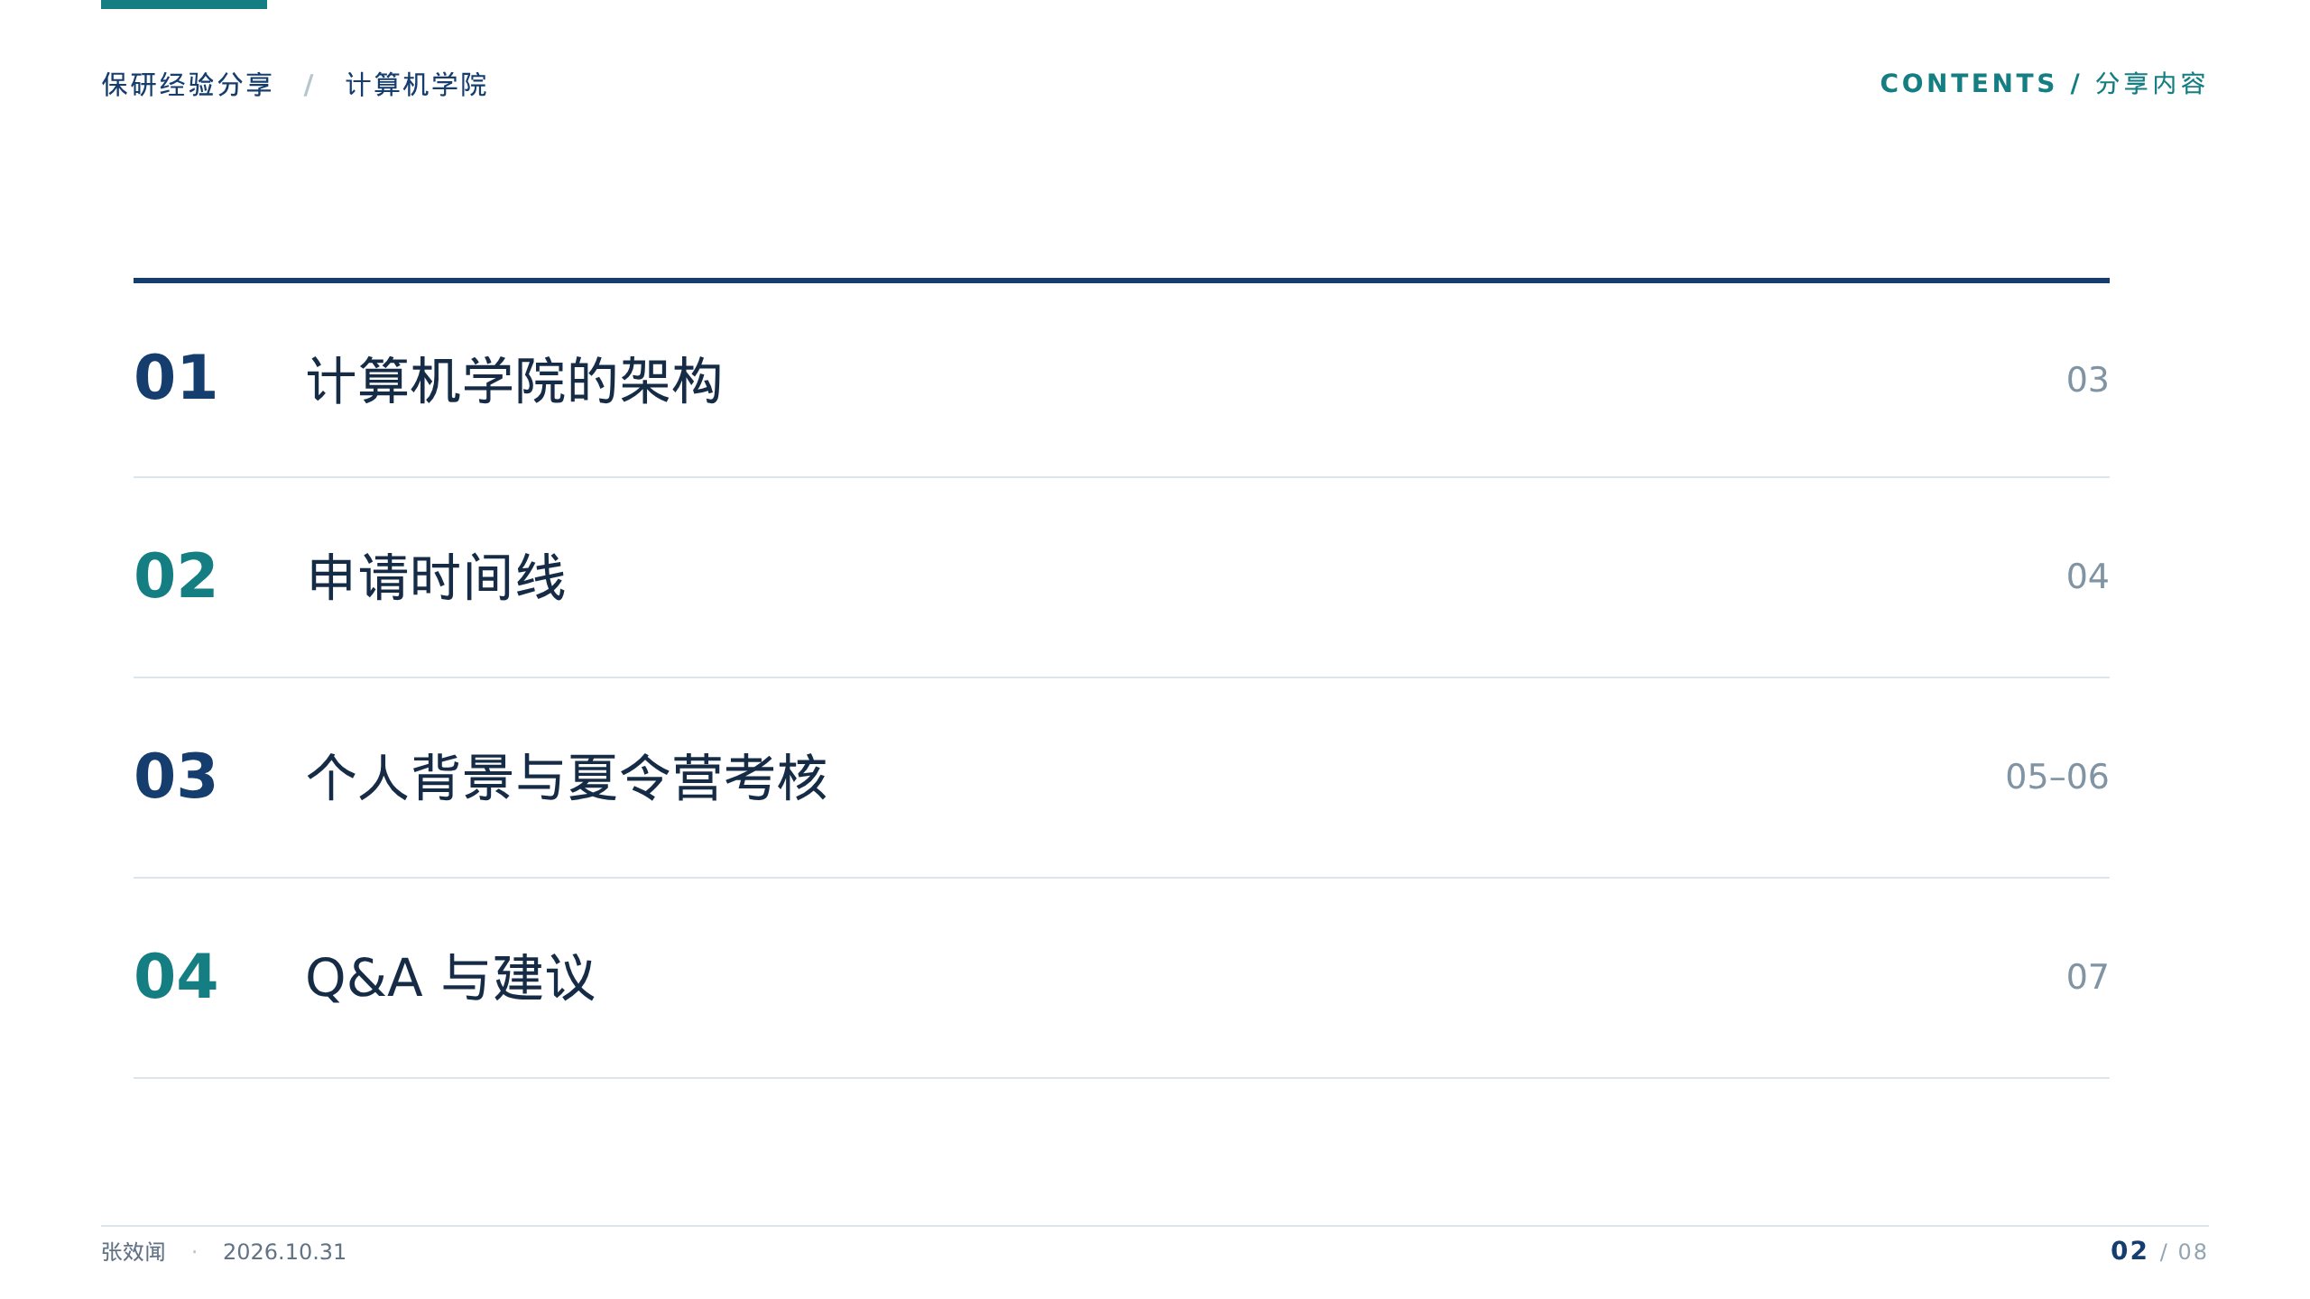
Notes:
源页 S02。建议用时 25 秒。
按原稿的四部分介绍，不额外增加章节。右侧小数字指向本稿对应页。

Slide 3
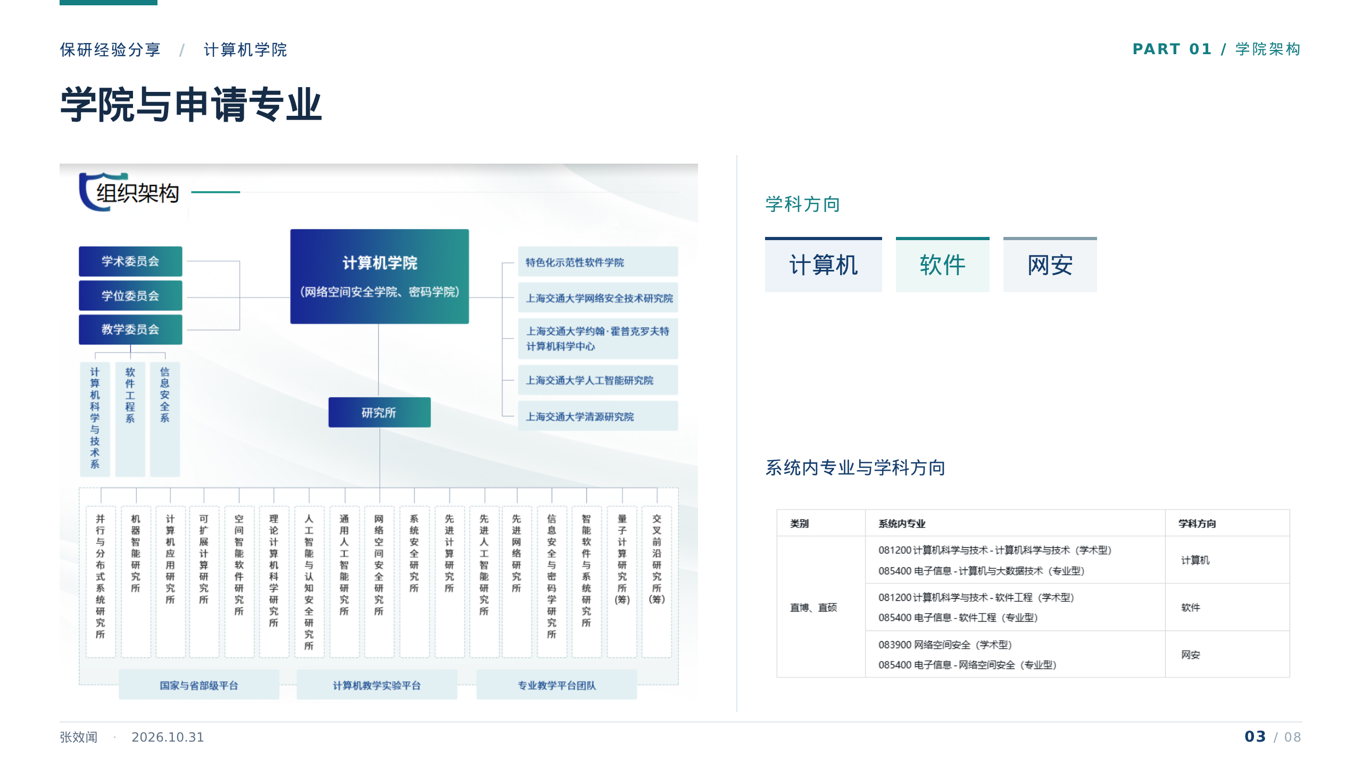
Notes:
源页 S03。建议用时 1 分钟。
本页沿用用户提供的两张完整原图。右上用简短标签保留三个方向的视觉提示，不再重复专业名称。
先讲学院和软件学院等单位的关系，再解释报名系统中的专业名称。组织架构细节可放大原图查看，不逐项念研究所。

Slide 4
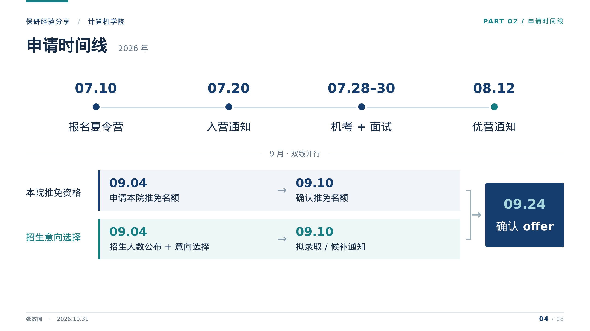
Notes:
源页 S04。建议用时 1.5 分钟。
原稿中 9 月的两组节点按并行路径理解：本院推免资格、招生意向选择；两路结束后汇合至 9 月 24 日确认 offer。
日期来自分享者个人经历，不作为其他年份或方向的统一时间表。

Slide 5
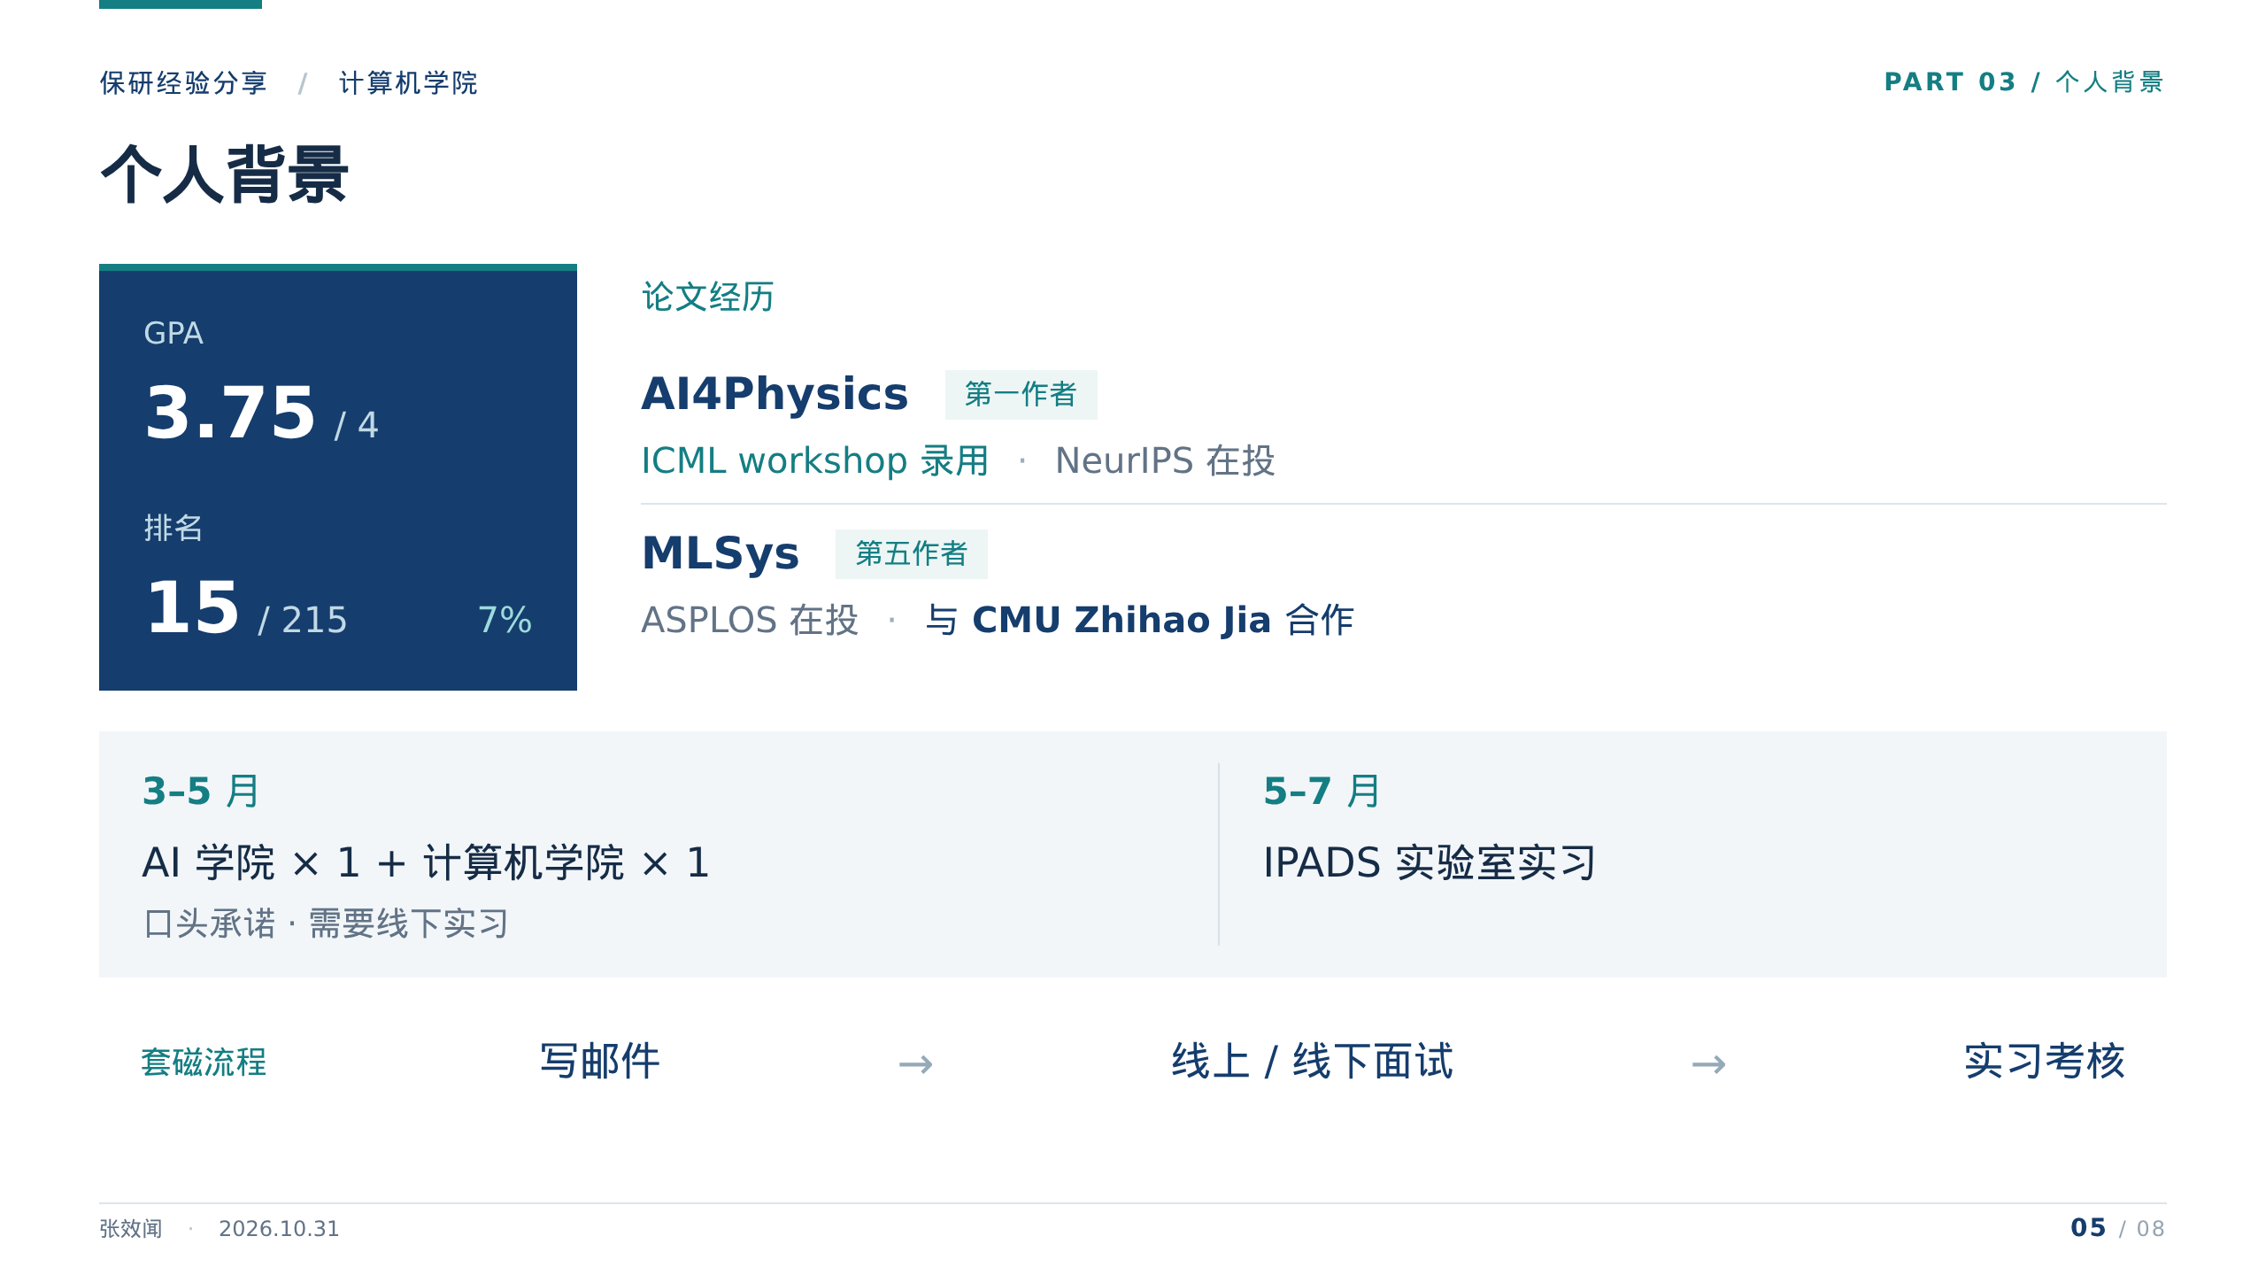
Notes:
源页 S05。建议用时 2 分 15 秒。
GPA 为 3.75/4，排名 15/215，约 7%。
一篇 AI4Physics 第一作者论文：ICML workshop 录用、NeurIPS 在投；一篇 MLSys 第五作者论文：ASPLOS 在投，与 CMU Zhihao Jia 合作。
brief 的“nips”在投统一写为会议名 NeurIPS，不改变投稿状态；未将任何在投论文写成录用。
3–5 月：AI 学院 ×1、计算机学院 ×1，获得口头承诺，需要线下实习。5–7 月：IPADS 实验室实习。
套磁流程是写邮件、线上或线下面试、实习考核。具体个人经历由分享者口述，不增加 brief 未提供的论文标题或结果。

Slide 6
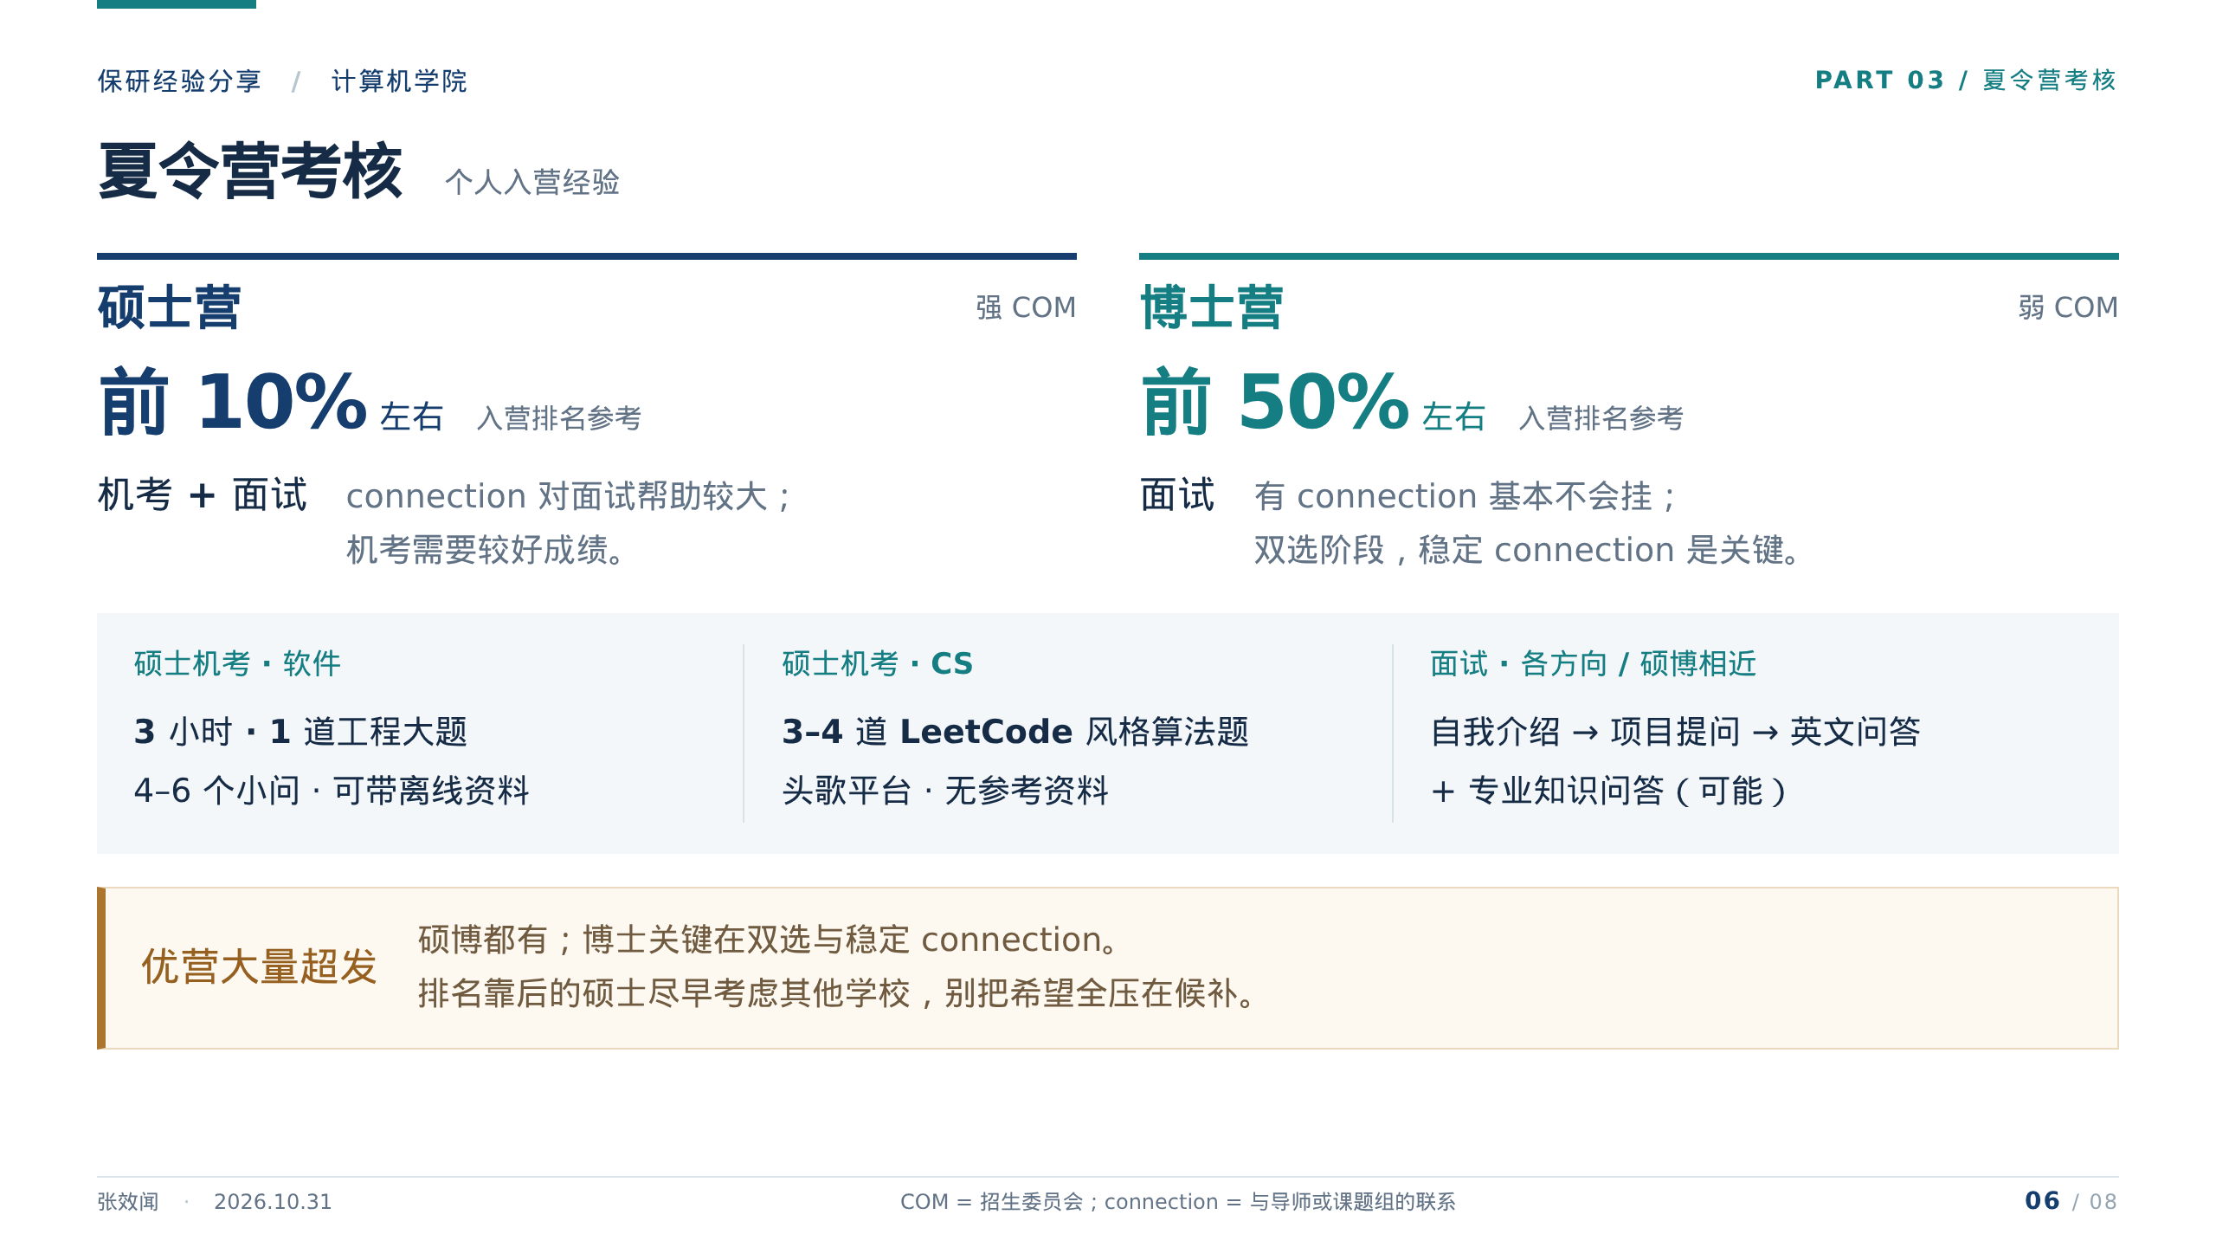
Notes:
源页 S06。建议用时 3 分钟。
原稿“强 com / 弱 com”在页面中展开为 COM（招生委员会）主导程度；页脚同时解释 connection。
保留 brief 的“有 connection 基本不会挂”原意，页标题注明为个人入营经验；全部考核条件与风险在本页可见。
强调“优营大量超发”的风险：博士双选关键；硕士尤其不能只等待候补。录取政策、正式条件以当年通知为准。

Slide 7
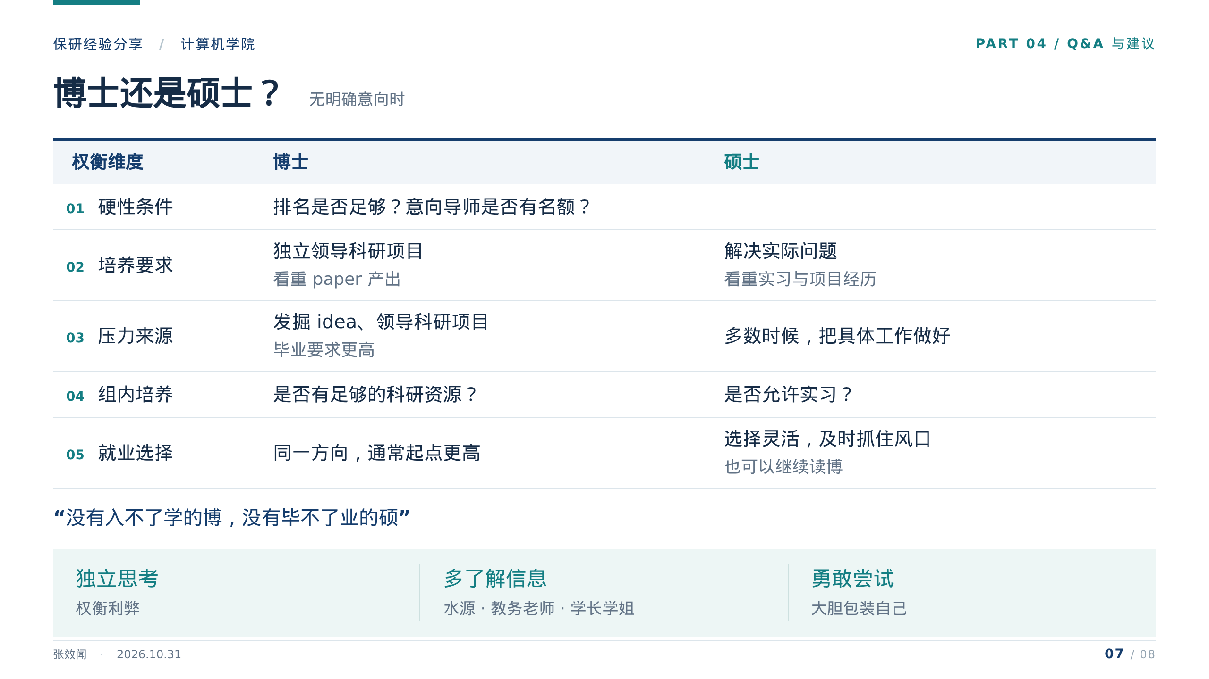
Notes:
源页 S07。建议用时 3 分钟。
先回应“如果没有明确意向”的前提，再按五个方面权衡；并非给出对所有人的统一选择。
原稿口头表达“没有入不了学的博，没有毕不了业的硕”保留为个人经验提醒。
硕士、博士的培养与就业描述都是经验性的概括，实际取决于具体方向、导师和课题组。

Slide 8
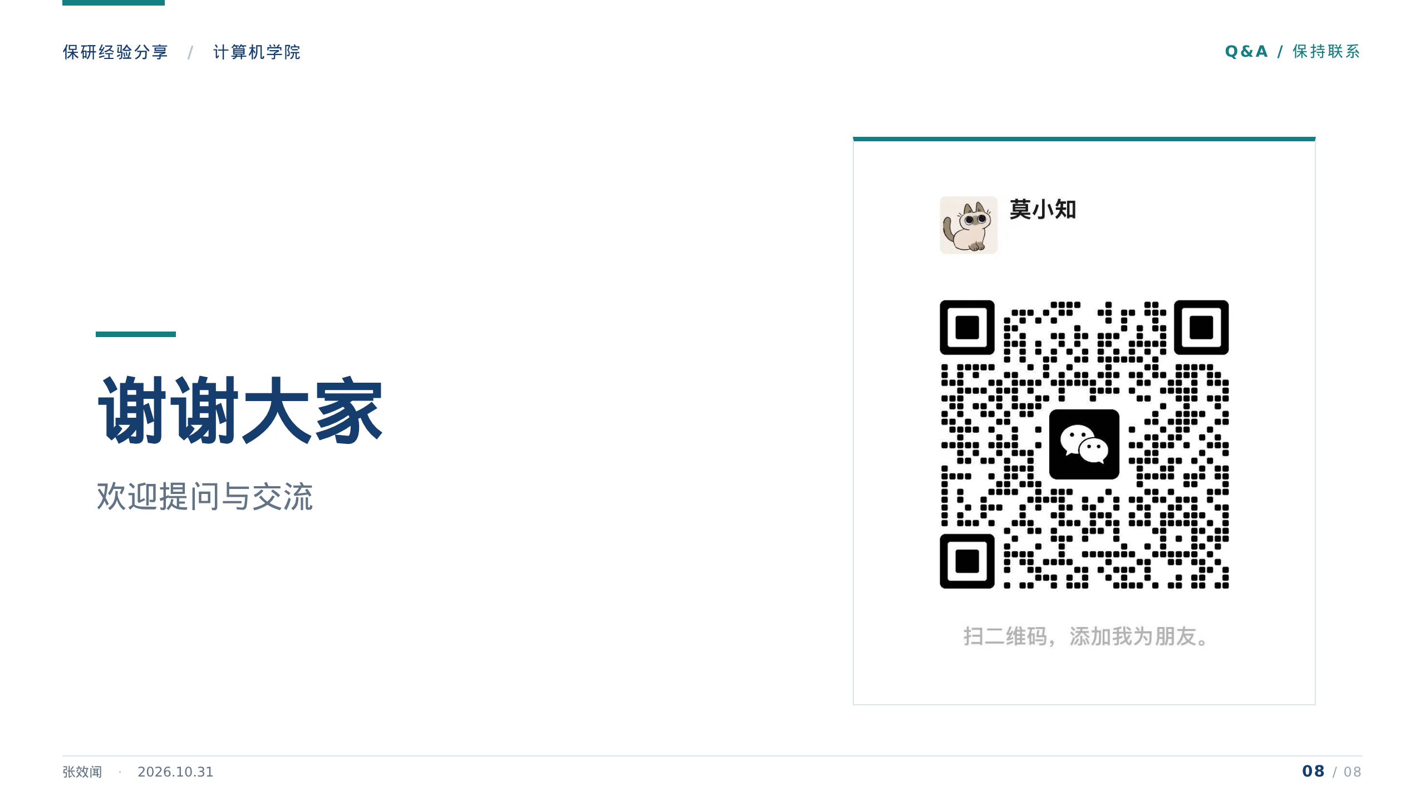
Notes:
源页 S08。结束语建议用时 25 秒，随后按现场情况进行约 2 分钟提问。
二维码使用当前目录原图，完整保留；停留在本页方便观众扫码。

